Slide 1



Планирование производства
Решение задачи

Slide 2
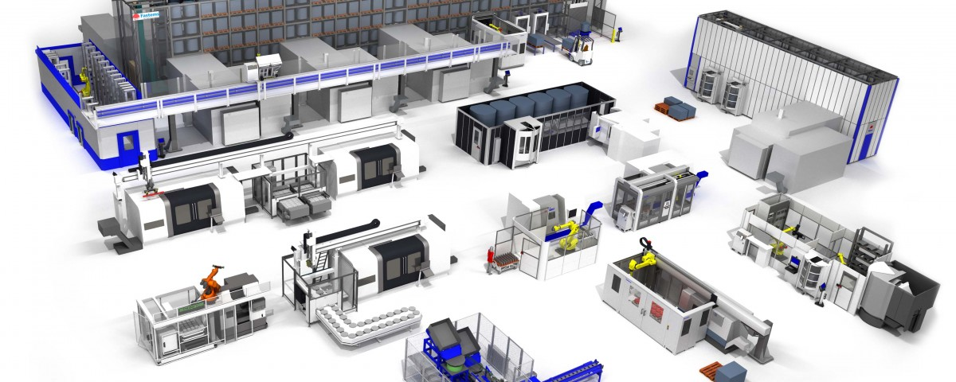

Как устроено планирование производства
Продукция
Нормы времени
Оборудование
Календарное планирование производства
Технология производства продукции
Сменное задание

Slide 3
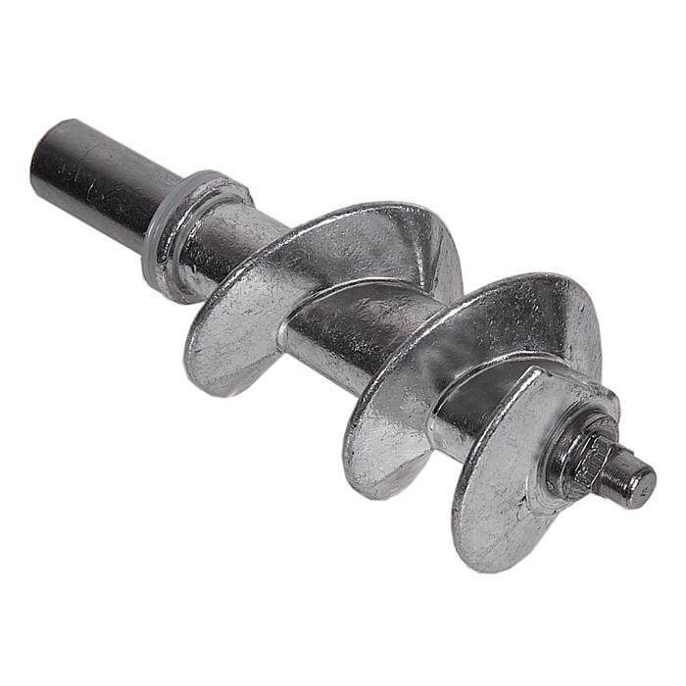
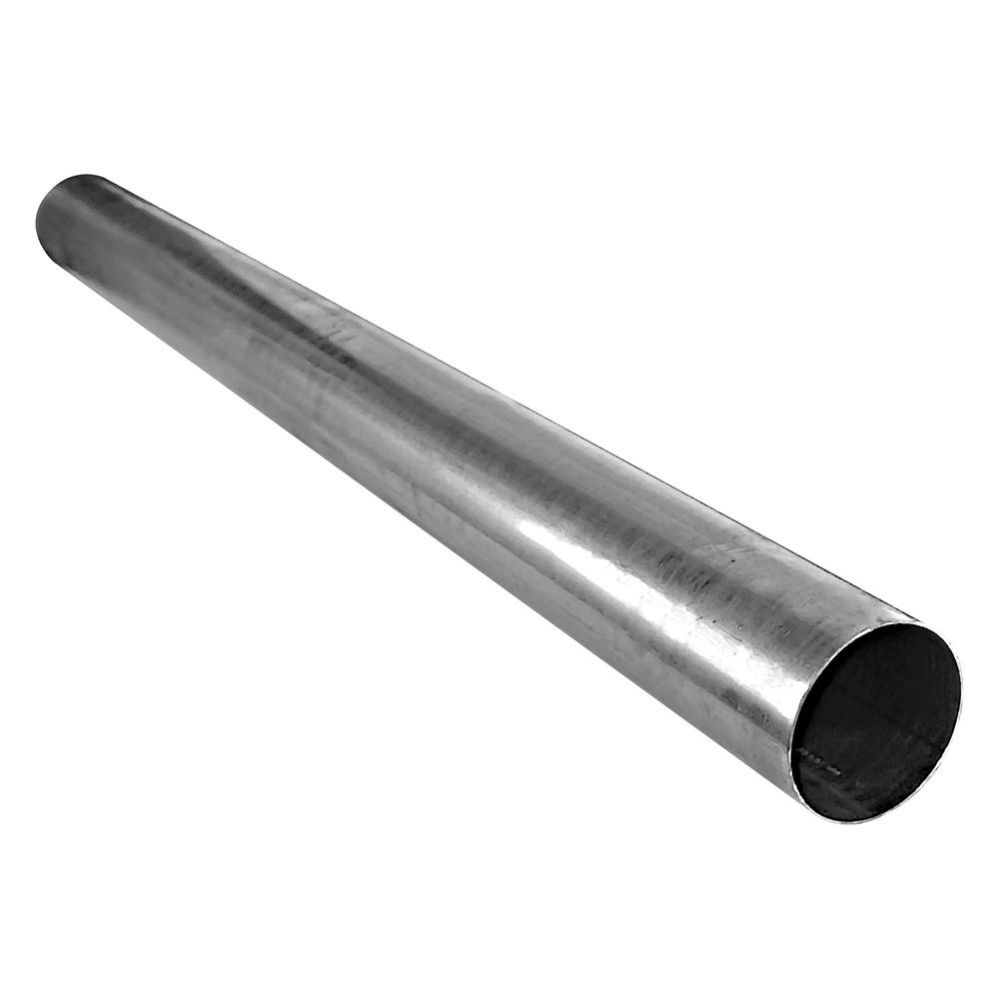
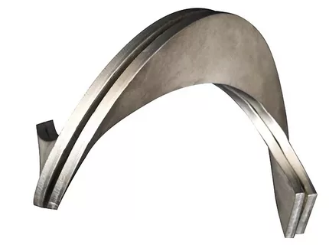
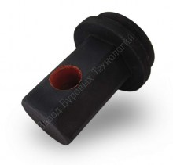
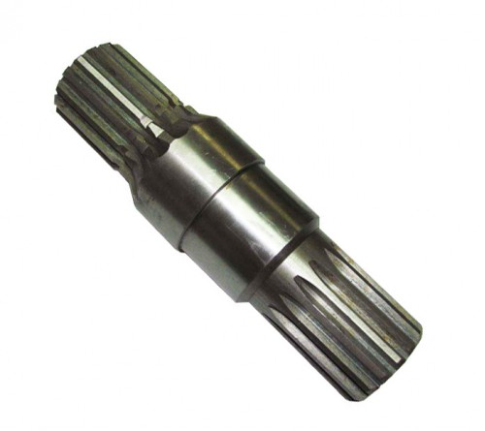
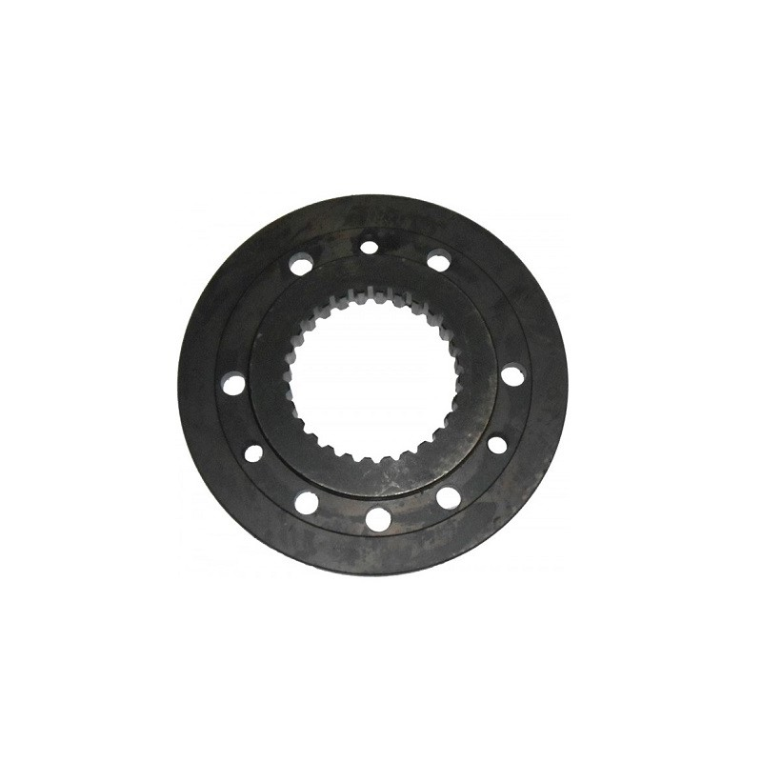
Продукция
№ | Номенклатура |  |  | Кол-во
1 | Изделие №1 |  |  | 1 шт.
1.1 | Труба |  |  | 1 шт.
1.2 | Реборда |  |  | 1 шт.
1.3 | Муфта |  |  | 1 шт.
2 | Изделие №2 |  |  | 5 шт.
3 | Изделие №3 |  |  | 10 шт.

Slide 4
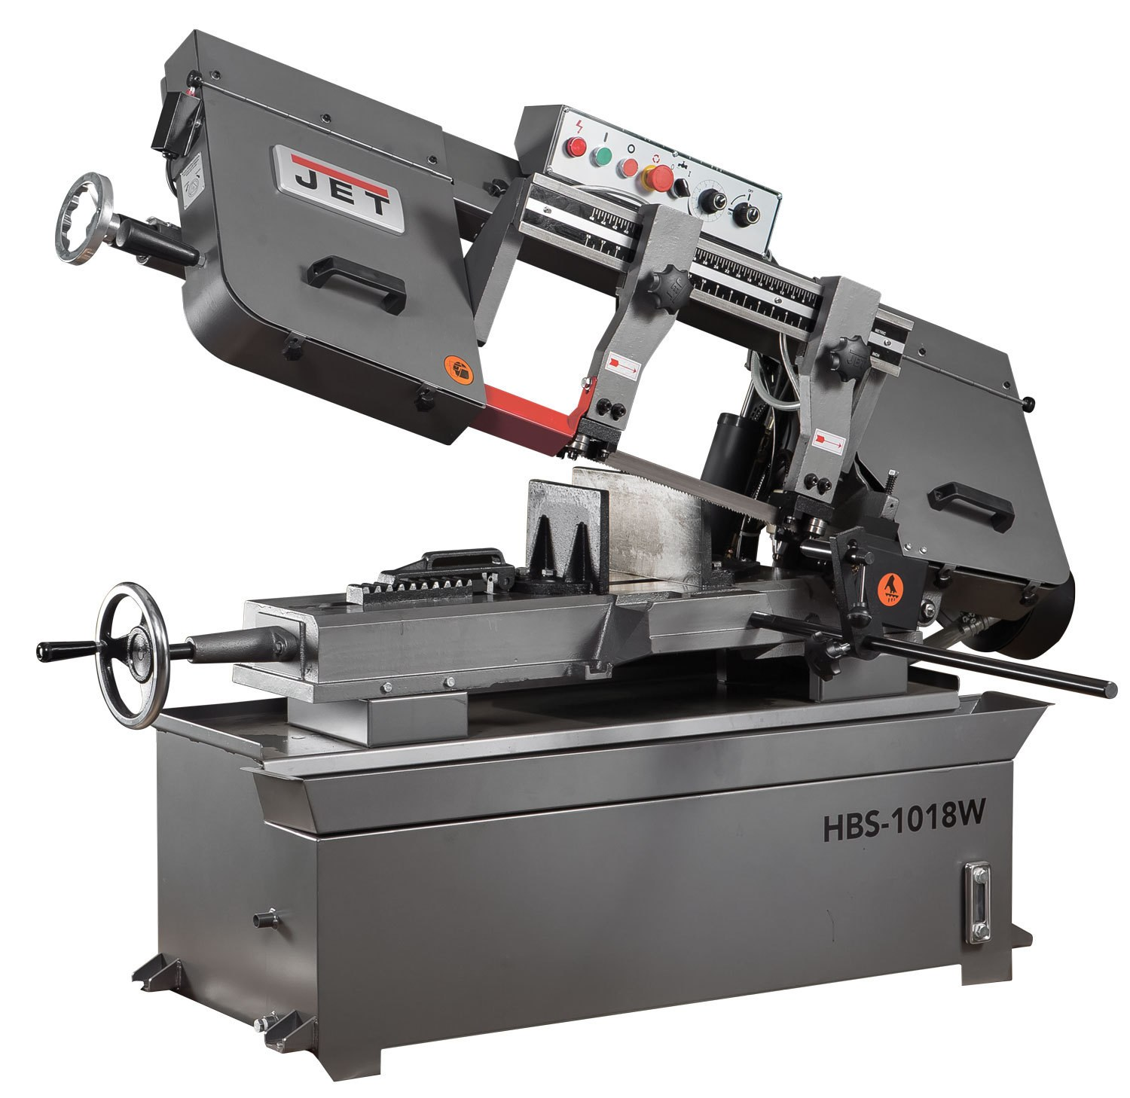
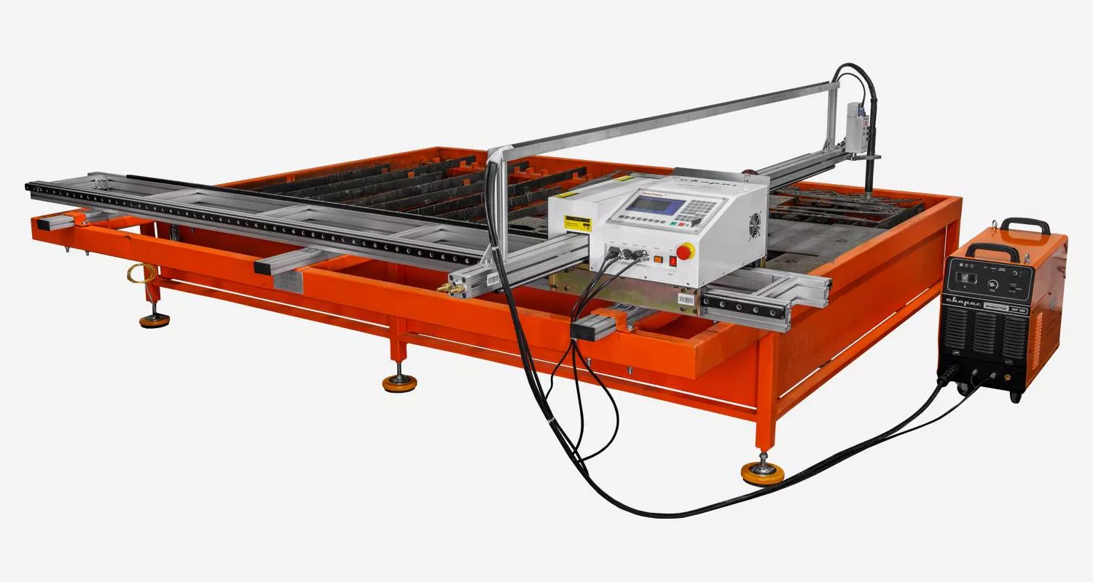
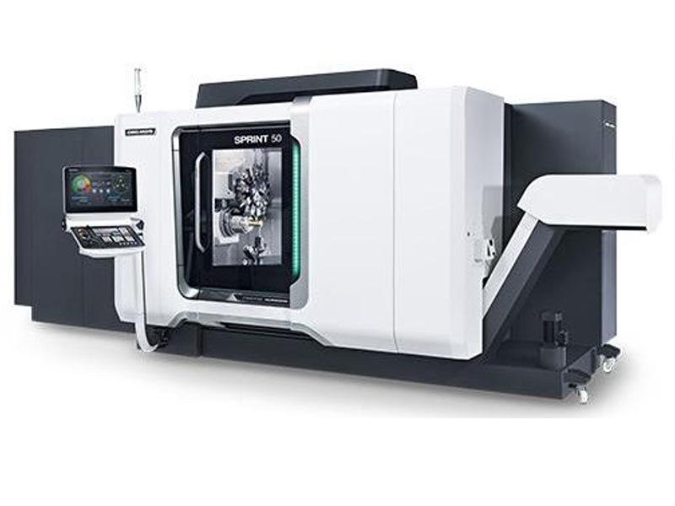
Оборудование
№ | Название | Тип
1 | Станок №1 | Пила
2 | Станок №2 | Плазменная резка
3 | Станок №3 | Токарный 1

Slide 5
Технология производства
Номенклатура | Тип оборудования
 | операция 1 | операция 2 | операция 3
Изделие №1 | Пила | Токарный | Фрезерный
Изделие №2 | Фрезерный | Токарный | Сверление
2
2
1
3
3
1

Slide 6
Технология производства
Номенклатура | Тип оборудования
 | операция 1 | операция 2 | операция 3
Изделие №1 | Пила | Токарный | Фрезерный
Изделие №2 | Фрезерный | Токарный | Сверление
3
Фрезерный
2
1
1
2
Пила
Токарный
Сверление

Slide 7
Нормы времени
Номенклатура | Тип оборудования
 | Пила | Токарный | Фрезерный
Изделие №1 | 1 мин. | 10 мин. | 2 мин.
Изделие №2 | 2 мин. | 5 мин. | 8 мин.
Пила
12 минут
23 минуты
Токарный
Фрезерный

Slide 8
Нормы времени
Номенклатура | Тип оборудования
 | Пила | Токарный | Фрезерный
Изделие №1 | 1 мин. | 10 мин. | 2 мин.
Изделие №2 | 2 мин. | 5 мин. | 8 мин.
Если оборудование занято обработкой изделия №1, то изделие №2 может обрабатываться только после наладки оборудования на изделие №2
Пила
Токарный

Slide 9
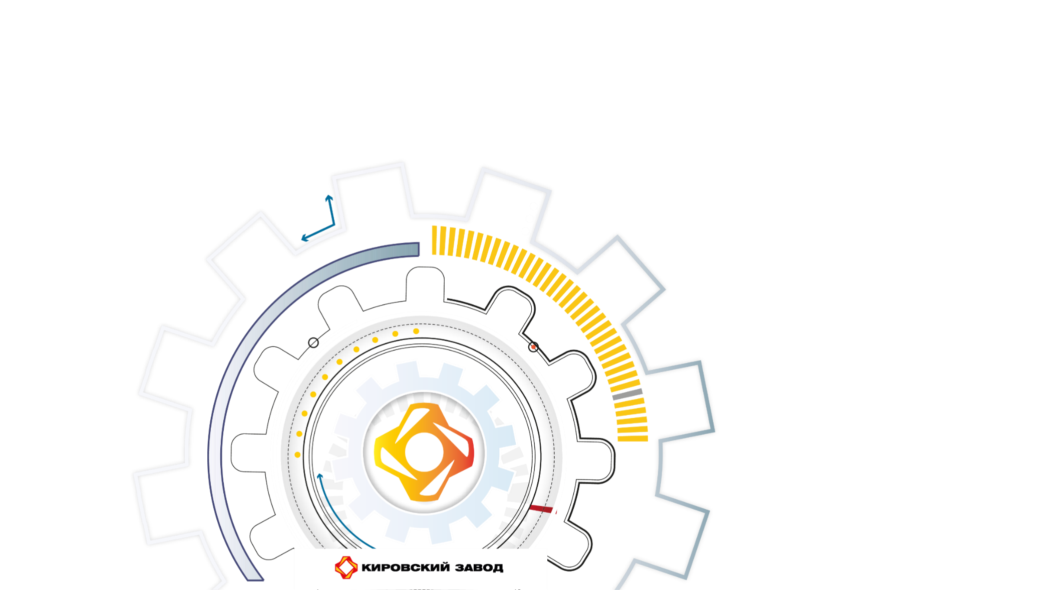
Нормы времени на наладку
Каждое оборудование имеет свою норму времени на наладку каждого изделия
Номенклатура | Тип оборудования
 | Пила | Токарный | Фрезерный
Изделие №1 | 1 мин. | 10 мин. | 20 мин.
Изделие №2 | 1 мин. | 15 мин. | 45 мин.

Slide 10
Календарное планирование
На основании полученных данных строится календарный план изготовления изделий
Номенклатура | Кол-во | Февраль 2019 г.
 |  | 1 | 2 | 3 | 4 | 5 | 6 | 7 | 8 | 9 | 10 | 11 | 12 | 13 | 14 | 15 | 16 | 17 | 18 | 19 | 20 | 21 | 22 | 23 | 24 | 25 | 26 | 27 | 28 | 29 | 30
Изделие №1 | 5
Изделие №2 | 5
Изделие №3 | 10
Изделие №4 | 35
Изделие №5 | 7
Изделие №6 | 4

Slide 11
ЦЕЛИ и УСЛОВИЯ
Получить оптимальный план запуска изделий
Условия:
Существует перечень изделий
Каждое изделие изготавливается на каком-то оборудовании, может быть задействовано от 1 до 10 видов оборудования для обработки одного изделия
Последовательность обработки может быть только согласно указанному маршруту (технологическому процессу)
Существуют альтернативные станки для обработки по типу (например, станок 1 и станок 2 по типу оба токарные)
Если в конкретный период времени станок занят обработкой одного издения, то невозможно на нём в этот период времени делать другое изделие.
Партии обработки каждого изделия разные
Время на переналадку для каждого станка и изделия также разное

Slide 12
Условия
Перечень изделий
* Полный файл в исходных данных
Номенклатура | Кол-во
Переходник 1 | 10
Муфта А1 | 10
Муфта А2 | 10
Переходник 2 | 10
Муфта Б1 | 10
Муфта Б2 | 10
Ролик каретки 3 | 5
Шайба 1Д | 5
Шайба 2Д | 5
Ролик 3Д | 5
Крышка 4Д | 5
Втулка 5Д | 5
Вставка 6Д | 5
Изделие №6 | 17
Изделие №7 | 34

Slide 13
Условия
Оборудование
* Полный файл в исходных данных
№ | Название | Тип
1 | Станок №1 | Пила
2 | Станок №2 | Плазменная резка
3 | Станок №3 | Токарный 1
4 | Станок №4 | Токарный 2
5 | Станок №5 | Фрезерный 1
6 | Станок №6 | Фрезерный 2
7 | Станок №7 | Сверление 1
8 | Станок №8 | Сверление 2
9 | Станок №9 | Сварка 1
10 | Станок №10 | Окраска

Slide 14
Условия
Технология изготовления (маршрут)
* Полный файл в исходных данных
Номенклатура | Тип оборудования
 | операция 1 | операция 2 | операция 3 | операция 4 | операция 5
Переходник 1 | Сварка | Окраска
Муфта А1 | Пила | Токарный | Фрезерный | Сверление
Муфта А2 | Пила | Токарный | Фрезерный | Сверление
Переходник 2 | Сварка | Окраска
Муфта Б1 | Пила | Токарный | Фрезерный | Сверление
Муфта Б2 | Пила | Токарный | Фрезерный | Сверление
Изделие №6 | Плазменная | Токарный | Фрезерный
Изделие №7 | Плазменная | Фрезерный | Сверление | Окраска

Slide 15
Условия
Нормы времени на обработку
* Полный файл в исходных данных
Номенклатура | Пила | Плазменная | Токарный | Фрезерный | Сверление | Сварка | Окраска
Переходник 1 |  |  |  |  |  | 25 | 10
Муфта А1 | 1 |  | 3 | 5 | 5
Муфта А2 | 1 |  | 3 | 5 | 5
Переходник 2 |  |  |  |  |  | 35 | 10
Муфта Б1 | 1 |  | 3 | 5 | 1
Муфта Б2 | 1 |  | 2 | 5 | 1
Ролик 1 |  |  |  |  |  | 55 | 10
Корпус 1В |  |  | 5 | 8 | 2
Ось эксцентриковая 2В | 1 |  | 7
Фланец-заготовка 3В | 2 |  | 8 |  | 5

Slide 16
Условия
Нормы времени на наладку
* Полный файл в исходных данных
Номенклатура | Пила | Плазменная | Токарный | Фрезерный | Сверление | Сварка | Окраска
Переходник 1 |  |  |  |  |  | 0 | 0
Муфта А1 | 5 |  | 10 | 15 | 1
Муфта А2 | 5 |  | 10 | 15 | 1
Переходник 2 |  |  |  |  |  | 0 | 0
Муфта Б1 | 5 |  | 10 | 15 | 1
Муфта Б2 | 5 |  | 10 | 15 | 1
Ролик 1 |  |  |  |  |  | 0 | 0
Корпус 1В |  |  | 10 | 25 | 10
Ось эксцентриковая 2В | 5 |  | 10
Фланец-заготовка 3В | 5 |  | 10 |  | 1
Ось-заготовка 4В | 5 |  | 10
Колесо 5В | 5 |  | 10 | 5
Бобышка 6В | 5 |  | 10 | 5

Slide 17
ЧТО ХОТИМ ПОЛУЧИТЬ?
Задача хакатона: оптимизировать выпуск N деталей
 |  |  |  |  | Норма времени
наименование |  |  | кол-во |  | станок1 | станок2 | станок3 | станок4 | станок5
а |  |  | 1 |  | 3 | 3 | 2 | 2
б |  |  | 1 |  | 2 | 2 | 3 | 3
с |  |  | 1 |  |  | 6 | 4 | 2 | 1
Перечень изделий: а,б,с
Перечень оборудования: станки № 1,2,3,4,5
Разное время обработки для изделий на оборудовании

Slide 18
ЧТО ХОТИМ ПОЛУЧИТЬ?
Задача хакатона: оптимизировать выпуск N деталей
1 вариант
 | мин.
 | 1 | 2 | 3 | 4 | 5 | 6 | 7 | 8 | 9 | 10 | 11 | 12 | 13 | 14 | 15 | 16 | 17 | 18 | 19 | 20 | 21
а
б
с
2 вариант
 | мин.
 | 1 | 2 | 3 | 4 | 5 | 6 | 7 | 8 | 9 | 10 | 11 | 12 | 13 | 14 | 15 | 16 | 17 | 18 | 19 | 20 | 21
а
б
с
3 вариант
 | мин.
 | 1 | 2 | 3 | 4 | 5 | 6 | 7 | 8 | 9 | 10 | 11 | 12 | 13 | 14 | 15 | 16 | 17 | 18 | 19 | 20 | 21
а
б
с

Slide 19
ЧТО ХОТИМ ПОЛУЧИТЬ?
Задача хакатона: оптимизировать выпуск N деталей
1 вариант
 | мин.
 | 1 | 2 | 3 | 4 | 5 | 6 | 7 | 8 | 9 | 10 | 11 | 12 | 13 | 14 | 15 | 16 | 17 | 18 | 19 | 20 | 21
а
б
с
2 вариант
 | мин.
 | 1 | 2 | 3 | 4 | 5 | 6 | 7 | 8 | 9 | 10 | 11 | 12 | 13 | 14 | 15 | 16 | 17 | 18 | 19 | 20 | 21
а
б
с
3 вариант
 | мин.
 | 1 | 2 | 3 | 4 | 5 | 6 | 7 | 8 | 9 | 10 | 11 | 12 | 13 | 14 | 15 | 16 | 17 | 18 | 19 | 20 | 21
а
б
с

Slide 20
ЧТО ХОТИМ ПОЛУЧИТЬ?
Календарный план (когда должно быть запущено в обработку изделие и когда оно будет выпущено по дням)
 |  |  | Февраль 2019 г.
№ | Номенклатура | Кол-во | 1 | 2 | 3 | 4 | 5 | 6 | 7 | 8 | 9 | 10 | 11 | 12 | 13
1 | Переходник 1 | 10
1.1 | Муфта А1 | 10
1.2 | Муфта А2 | 10
2 | Переходник 2 | 10
2.1 | Муфта Б1 | 10
2.2 | Муфта Б2 | 10
3 | Ролик 1 | 30
3.1 | Корпус 1В | 30
3.2 | Ось эксцентриковая 2В | 30
3.3 | Фланец-заготовка 3В | 30
3.4 | Ось-заготовка 4В | 30
3.5 | Колесо 5В | 30
3.6 | Бобышка 6В | 30

Slide 21
ЧТО ХОТИМ ПОЛУЧИТЬ?
Сменное задание для каждого оборудования с порядком запуска изделий
Станок №1 |  |  | 01 февраля 2019 г.
№ | Номенклатура | Кол-во | 8:00 | 9:00 | 10:00 | 11:00 | 12:00 | 13:00 | 14:00 | 15:00 | 16:00 | 17:00
1 | Изделие №1 | 10
2 | Изделие №2 | 10
3 | Изделие №3 | 10
4 | Изделие №4 | 10
5 | Изделие №5 | 10
6 | Изделие №6 | 10
7 | Изделие №7 | 30

Slide 22
Пономарев Юрий Менеджер по производственной системе
ПАО «Кировский завод»
+7 911 795 89 28
Yuriy.Ponomarev@kzgroup.ru

